Slide 1

AUTOR: Petra kroupová
ŠKOLA: ZŠ SPECIÁLNÍ
VY_32_INOVACE_07_ROK_roční období

Slide 2

Název materiálu: ROK- roční období
Vzdělávací oblast: Člověk a jeho svět
Anotace: Žák se seznámí s ročními obdobími a s jejich charakteristickými znaky.
Autor: Mgr. Petra Kroupová
Jazyk: čeština
Očekávaný výstup: Žák by měl rozlišit roční období pomocí obrázkového materiálu
Speciální vzdělávací potřeby: LMP
Klíčová slova: rok- jaro, léto, podzim, zima
Druh učebního materiálu: prezentace
Druh interaktivity: aktivita
Cílová skupina: žák
Stupeň a typ vzdělávání: speciální školství, I. stupeň ZŠ
Typická věková skupina: 6-9let (1.- 3. r.)
Celková velikost:1,18 MB
Datum: 12.10.2011

Slide 3
Rok
ROK
Zima
Jaro
Léto
Podzim

Slide 4


Jaro
začíná 21.března

Slide 5


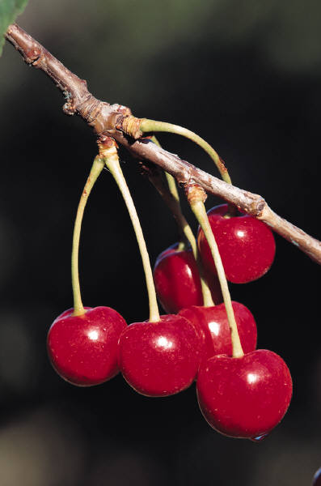
Léto
Začíná 21. června

Slide 6
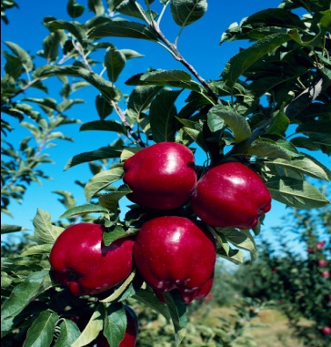
Podzim
Začíná 23. září

Slide 7

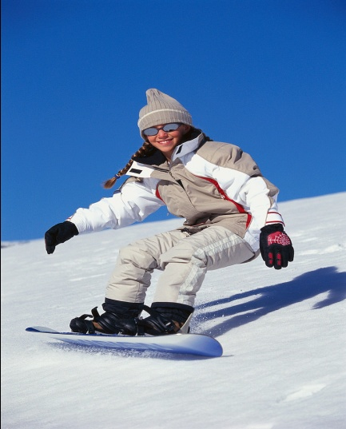
Zima
Začíná 21. prosince

Slide 8
OPAKOVÁNÍ – SPOJ ROČNÍ OBDOBÍ S OBRÁZKY
JARO LÉTO PODZIM ZIMA

Slide 9
Zdroje:
http://office.microsoft.com/en-us/images/

